Slide 1
אסיפה כללית
עמותת "חיל משאבי האנוש(שלישות)
מספר 11 מיום 15 יוני 2021
במסגרת הביקור בעיר מודיעין מכבים רעות

Slide 2
על סדר היום
דוח הנהלת העמותה.
דו"ח ועדת ביקורת.
אישור דוחות כספיים והדו"ח המילולי לשנת 2020.
אישור עדכון תקציב לשנת 2021 ותכנון תקציב לשנת 2022.
אישור המשך התקשרות עם רו"ח יוסי סרנגה שהתמזג עם משרד רו"ח שטיינמץ עמינח ושות'

Slide 3
דו"ח הנהלת העמותה
החזון ומטרות העמותה.
אחזקה ותחזוקת אתר ההנצחה והמורשת.
אירועים שהתקיימו באתר.
פעילות משותפת עם החיל.
פגישות וביקורות
נתונים ומספרים.
הקמת אתר אינטרנט חדש

Slide 4
החזון
לפעול בנושא הנצחה ומורשת של החיל, שמירה והידוק הקשר עם יוצאי החיל, פורשיו והמשפחות השכולות וסיוע לחיל במשימותיו.

Slide 5
מטרות
לתעד את מורשת החיל, ליזום פעילויות הקשורות בה לשם הנחלתה והטמעתה בקרב המשרתים.
לפעול ולסייע לחיל בתחום ההנצחה והמורשת וחיזוק הקשר עם המשפחות השכולות.
אחזקת אתר ההנצחה והנצחת חללי החיל.
לתת סיוע ומענה למשימות חייליות ייחודיות.
לפעול לשמירת הקשר בין המשרתים, יוצאי ופורשי החיל על ידי יזום פעילות: מקצועית, חברתית, רווחה, כלכלית ותעסוקתית.
לפעול לגיוס משאבים למימוש החזון ומטרות העמותה

Slide 6
עבר הווה ועתיד
                עמותת יוצאי חש"ל נרשמה כחוק באוג' 1990, במשרד המשפטים. רשימת מייסדי העמותה
בחזון מייסדי העמותה הוצבו הערכים של הנצחה ומורשת חיל השלישות.
לאחר שנתיים של עשייה בתחומי ההנצחה והמורשת החיילית, בניסיון להקים אתר הנצחה לחיל השלישות, חדלה העמותה מפעילותה.
בשנת 2004 חזרה העמותה לפעילות, בתחומי ההנצחה, נעשה ניסיון נוסף להגשים את חזון הקמת אתר ההנצחה החילי.
העמותה חידשה את פעילותה במרץ 2010 בשמה החדש, "עמותת ידידי חיל השלישות".
באוג' 2014 התממש החזון, על פי בקשת משרד הביטחון-אגף המשפחות וחיל השלישות, העמותה נרשמה כספק משרד הביטחון לקבלת תקציב, וקיבלה את האחריות על אתר ההנצחה והמורשת בתל השומר.
במאי 2018 שונה שם העמותה ל-"עמותת חיל משאבי האנוש (שלישות),זאת לאור שינוי שם החיל לחיל משאבי האנוש.

Slide 7
מוסדות העמותה
הנהלה 44 חברים
יו"ר-תא"ל (מיל') צביקה וקסברג
מ"מ יו"ר-תא"ל (מיל') איתן לוי
מנכ"ל-סא"ל (מיל') דרור טוקר
ועדת בקורת-3 חברים
יו"ר-סא"ל (מיל') אשר מייבסקי
משקיפים-3 חברים
מנהל אתר ההנצחה
רנ"ג מיל' ניצן גולן

Slide 8
אחזקה ותחזוקת אתר ההנצחה והמורשת
אחזקה שוטפת, גינון צביעה וניקיון האתר.
שתילת שתילים עונתיים, פינוי גזם וניקיון.
ביצוע ביקורת בטיחות חשמל וכיבוי אש.
חידוש ביטוח אלמנטרי וצד שלישי של האתר.
התקנת 2 עמדות הסברה ליד קירות הנצחה
החלפת גג פרגולה המתנה
תיקון כיסוי גדר דרומית בעקבות פגעי מזג האוויר

Slide 9
אחזקה ותחזוקת אתר ההנצחה והמורשת
שיפוץ קיר קמשר"ים בחדר מורשת
צילום סרטון תדמית לאתר יזכור
החלפת משאבת מים להגברת לחץ לגינון
חידוש לוחות זכוכית בקירות הנצחה

Slide 10
אירועים שהתקיימו בשנת 2020
28.4.2020 טקס התייחדות לחללי צה"ל ביום הזיכרון
2.8.2020 טקס החלפת קמש"ר
14.9.2020 טקסי הענקת דרגות , מצטינים, מגן קמש"ר
23.11.2020 טקס התייחדות לחללי חיל משאבי האנוש.
כ- 500 קצינים, חיילים ואזרחים השתתפו בטקסים.
נערכו כ- 17 ביקורים של חניכי קורסי הקצינים והחוגרים מבה"ד 11, בהם השתתפו כ – 1700 קצינים וחיילים.
כול הטקסים שודרו ב-Zoom

Slide 11
פעילות משותפת עם החיל
חלוקת שי למשפחות חיילים מעוטי יכולת- חולקו 70 חבילות שי, לקראת ראש השנה, השי נמסר ישירות לבית משפחת החייל בסיוע משרתי הקבע של החיל, מסורת זו תמשך באופן קבוע בחגים הבאים.
הרצאה למשפחות שכולות (ב- Zoom).
שי למשפחות שכולות .

Slide 12
ביקורים, פגישות וביקורות
22.01.20 פגישת עבודה עם מנכלי"ת של עיריית רמת- גן.
9.2.2020 ביקור מפקדת מופ"ת
10.9.2020 ביקורת שנתית של משרד הביטחון .
23.9.2020 פגישה עם במאי להכנת סרטון על אתר הנצחה .
22.10.20 פגישה עם קמש"ר

Slide 13
נתונים ומספרים
אישור העמותה כמוסד ציבורי לעניין תרומות לפי סעיף 46 לפקודת מס הכנסה, הוארך עד 31 דצמ' 2023.
אישור ניהול תקין לשנת 2021 התקבל מרשם העמותות.
נכון ל- דצמ' 2021, מספר החברים בעמותה עומד על, 346 חברים.
ההכנסה השנתית מדמי חבר-כ- 54,000 ₪.
התקציב הקבוע משרד הביטחון –כ- 150,000 ₪ לשנה.
תרומת 70 חבילות שי בשווי של 14000 ₪.

Slide 14
כל פעילות החברים בעמותה הינה התנדבותית

Slide 15
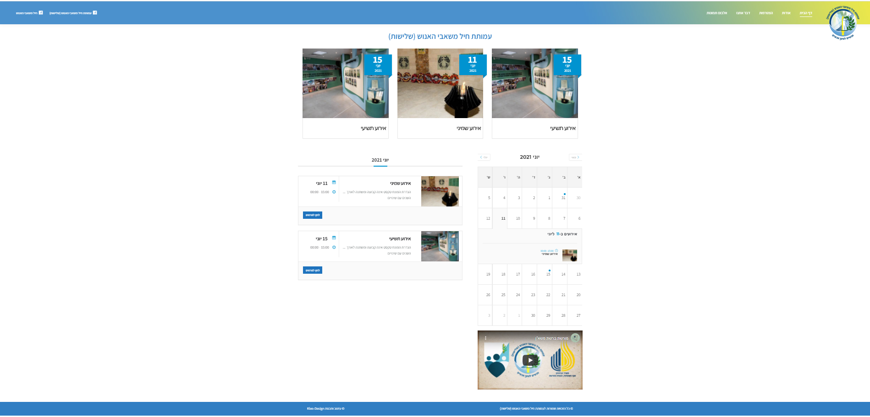
אתר אינטרנט חדש

Slide 16
ועדת ביקורת
עמותת חיל משאבי אנוש (השלישות), ע"ר 58017382
ועדת הביקורת של העמותה
פרוטוקול מס' 1/2021 מישיבת הוועדה שהתקיימה ביום חמישי, כ"ג סיון תשפ"א, 3/6/2021 בשעה 16:00 במשרדי העמותה באתר ההנצחה בתל – השומר.
משתתפים:
סא"ל גיל שביט – חבר הוועדה
סא"ל אשר מיבסקי – יו"ר הוועדה
נוכחים(שאינם חברי הוועדה):
תא"ל צביקה וקסברג – יו"ר העמותה
סא"ל דרור טוקר – מנכ"ל העמותה
רנ"ג ניצן גולן – מנהל אתר ההנצחה
על סדר היום:
דו"ח הנהלת העמותה ע"י היו"ר, המנכ"ל ומנהל אתר ההנצחה.
דיון ואישור הדו"חות הכספיים והדו"ח המילולי לשנת 2020.
דיון ואישור עדכון תקציב לשנת 2021 ותקציב לשנת 2022.
החלטות שהתקבלו בישיבת הוועדה.
לסעיף 1 - דו"ח הנהלת העמותה
יו"ר העמותה הציג בישיבה מצגת בה נכללו הסעיפים:
החזון
המטרות
מועד רישום העמותה
רשימת המייסדים ומוסדות העמותה.
מנהל אתר ההנצחה הוסיף פרטים על תחזוקת אתר ההנצחה והמורשת, במהלך השנה.
כמו כן, ניתן פירוט על האירועים שהתקיימו במהלך השנה באתר, 50% באופן פרונטלי ו50% באמצעות ה"זום".
בטקסים השתתפו כ – 500 קצינים, חיילים ואזרחים.
בנוסף נערכו 17 ביקורים של חניכי קורסי הקצינים והחוגרים מבה"ד 11 בהם לקחו חלק כ – 1,700 קצינים וחיילים.
בפעילות משותפת עם החיל, בוצעה חלוקת שי למשפחות חיילים מעוטי יכולת – 70 חבילות בשווי 14,000 ₪.

Slide 17
התקיימה הרצאה למשפחות שכולות וחולק שי למשפחות.
אישור העמותה כמוסד ציבורי לעניין תרומות, הוארך עד 31/12/2023. אישור ניהול תקין לשנת 2021, התקבל.
לא חל שינוי במספר העמיתים העומד על 346.
כרגע נמצא בהקמה אתר אינטרנט חדש שיושלם עד לסוף השנה ויאפשר לעמיתים חדשים להצטרף לעמותה ולבצע באמצעותו את התשלום בעת הרישום.
כמו כן דווח על ביקורים, ביקורות ופגישות באתר:
פ"ע עם מנכ"לית עיריית רמת גן, ביקור מפקדת מופ"ת, ביקורת שנתית של משרד הביטחון, פגישה עם קמש"ר ופגישה להכנת סרטון על אתר ההנצחה עם הבמאי שנבחר לשם כך.
לסעיף 2 - דיון ואישור הדו"חות הכספיים והדו"ח המילולי לשנת 2020
בפני הוועדה הוצגו הדו"חות הכספיים ליום 31/12/2020 כמו גם עדכון התקציב לשנת 2021 ותכנון תקציב לשנת 2022.
לחברי הוועדה ניתן פירוט נוסף לסעיף אחזקת אתר ההנצחה.
בהכנסות ממשרד הבטחון לתפעול אתר ההנצחה לא חל שינוי והן בסך של 150,000 ₪ בשנת 2020.
במהלך שנת 2021 הובטח תקציב נוסף לסעיף ביצוע "הנגשה" לאתר וחידוש התאורה בסך כולל של 300,000 ₪.
כמו כן, מתוכנן לשנת 2022 ביצוע להשלמת החלפת הריצוף באתר בשבילי גישה בסך של 300,000 ₪.
לסעיף - 3 החלטות שקבלה ועדת הביקורת בישיבה
לאחר שהתקבלו תשובות לשאלות שהועלו ע"י חברי ועדת הביקורת בנושא הדו"חות הכספיים והדוח המילולי לשנת 2020, כולל עדכון תקציב לשנת 2021 והתקציב לשנת 2022, ממליצה הוועדה לאסיפה הכללית שאמורה להתכנס ביום שלישי, 15/6/2021, לאשר את הדו"חות שלעיל.
הוועדה מאשרת את דו"ח ההנהלה כפי שהוצג בפני החברים במהלך הישיבה וחברי הוועדה מודים ליו"ר העמותה, תא"ל צביקה וקסברג, למנכ"ל העמותה, סא"ל דרור טוקר ולמנהל אתר ההנצחה, רנ"ג ניצן גולן, על הניהול השוטף של העמותה ושל אתר ההנצחה ועל שיתוף הפעולה עם ועדת הביקורת.
כיו"ר הוועדה אני מודה לחברי בוועדה: אל"מ יוסי ברקו וסא"ל גיל שביט על השתתפותם בפעילות הוועדה והכנת הדו"ח.
____________ _______________ ______________
אל"מ יוסי ברקו סא"ל אשר מיבסקי סא"ל גיל שביט
חבר הוועדה יו"ר הוועדה חבר הוועדה

Slide 18
דוחות כספים

Slide 19
דוחות כספים

Slide 20
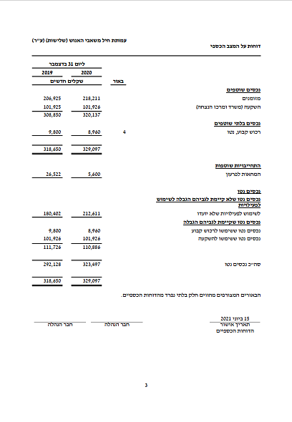
דוחות כספים

Slide 21
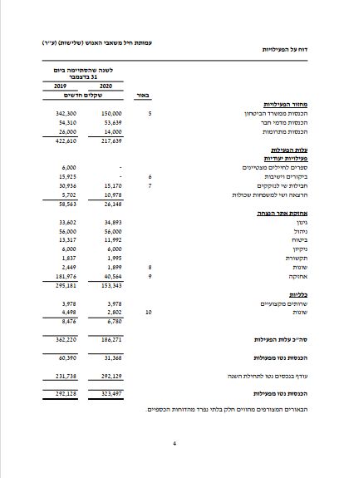
דוחות כספים

Slide 22
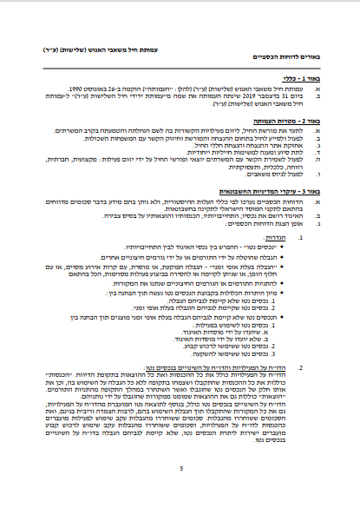
דוחות כספים

Slide 23
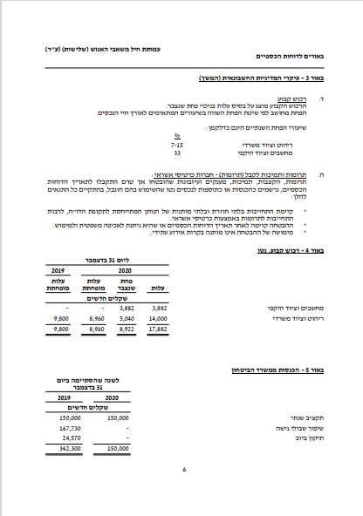
דוחות כספים

Slide 24
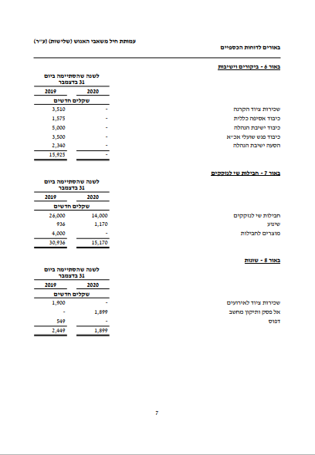
דוחות כספים

Slide 25
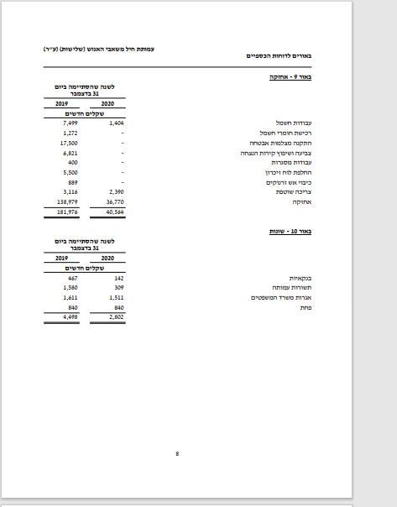
דוחות כספים

Slide 26
דוחות כספים

Slide 27
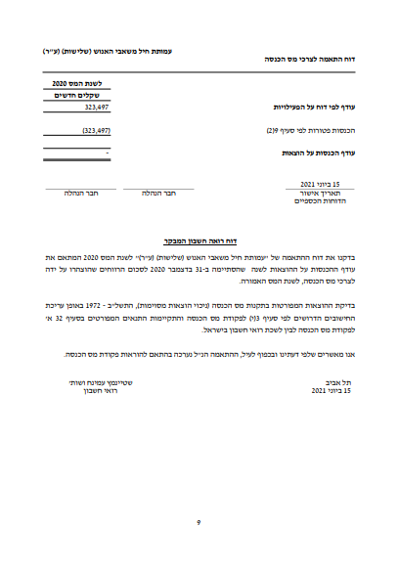
דוחות כספים

Slide 28
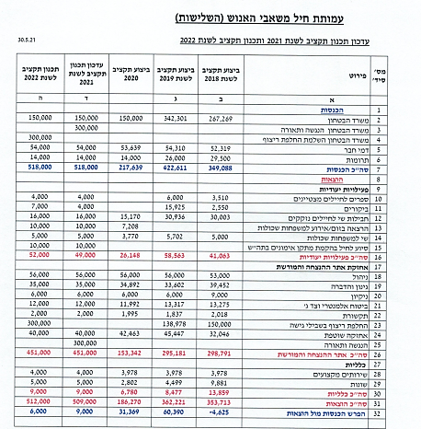
עדכון תקציב

Slide 29
רשימת חברי מוסדות עמותת חיל משאבי האנוש (שלישות)
חברי ההנהלה:
1.אלוף מיל' אורנה ברביבאי.
2.תא"ל מיל' צבי וקסברג – יו"ר.
3.תא"ל מיל' איתן לוי- מ"מ יו"ר.
4.תא"ל מיל' יוסי פרץ.
5.תא"ל מיל' שמואל בן משה.
6.תא"ל מיל' נחמיה דוידי.
7.תא"ל מיל' יחזקאל דסקל.
8.תא"ל מיל' יעקב ברגר.
9.תא"ל מיל' ישראל עינב.
10.תא"ל מיל' אהרון אופיר.
11.תא"ל מיל' חיים אשכנזי.
12.תא"ל מיל' דבורה חסיד.
13.תא"ל מיל' ניסים ברדה.
14.תא"ל מיל' משה אלוש.
15.תא"ל מיל' אריה דהן.
16.תא"ל מיל' איקה אברבנל.
17.תא"ל מיל' און רגוניס.
18.תא"ל מיל' יצחק פוקס.
19.תא"ל מיל' שלומי סנדרוסי.
20.תא"ל מיל' סמי הולצקן.
21.אל"מ מיל' מוטי לניאדו.
22.אל"מ מיל' גדי שווץ.
  23.אל"מ מיל' עמית שפירא.
  24.אל"מ מיל' משה בנבנישתי.
  25.אל"מ מיל' משה שץ.
  26.אל"מ מיל' חיים ברזל.
  27.אל"מ מיל' ישראל יפת.
  28.אל"מ מיל' יצחק שני.
  29.אל"מ מיל' אלברט אלמלם.
  30.אל"מ מיל' צביקה לוין.
  31.אל"מ מיל' יוסי דרמר- יועץ משפטי.
  32.אל"מ מיל' יורם כרמון.
  33.אל"מ מיל' יצחק ספיר.
  34.אל"מ מיל' נועם אהרון.
  35.אל"מ מיל' רונית לב.
  36.סא"ל מיל' דרור טוקר- מנכ"ל.
  37.סא"ל מיל' דליה סבג.
  38.סא"ל מיל' ציון אסולין.
  39.סא"ל מיל' מיכאל שר.
  40.סא"ל מיל' יוני נוקד.
  41.סא"ל מיל' חן יהלום.
  42.רס"ן מיל' אמנון ברטל.
  43.רנ"ג מיל' יעקב קרפ.
  44.מר אהרון שמשון.

Slide 30
רשימת חברי מוסדות עמותת חיל משאבי האנוש (שלישות)
  חבר ועדת ביקורת :
  1.סא"ל מיל' אשר מיבסקי- יו"ר
  2.אל"מ מיל' יוסי ברקו.
  3.סא"ל מיל' גיל שביט.
  משקיפים
  1.סא"ל מיכל בנדיק.
  2.סא"ל גינת קציר.
  3.רנ"ג צבי ארזי.
  איש קשר חילי
  1.רנ"ג יוני שוורץ.
  מנהל אתר ההנצחה
  1.רנ"ג מיל' ניצן גולן

Slide 31
מייסדי העמותה
  משה נתיב (ז"ל).
  דני רז (ז"ל).
  בני דקל (ז"ל).
  יצחק ברנר (ז"ל).
  צפיה גילת (ז"ל).
  יצחק שני.
  יוסי דרמר.
  יוני נוקד.
  אשר מייבסקי.

